Slide 1


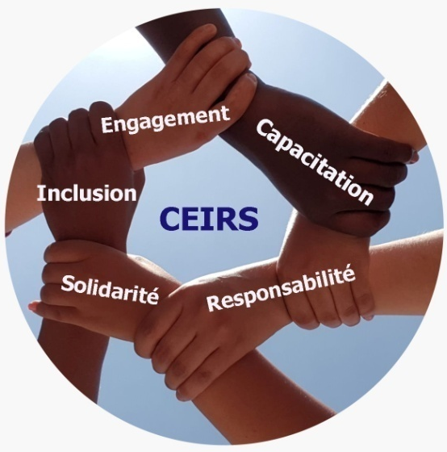
L’INCLUSION DANS L’ENSEIGNEMENT SUPÉRIEUR
« CAS DE L’UNIVERSITÉ CADI AYYAD – MARRAKECH »
Samia BERRADA HMIMA / CEIRS-UCA
CLUSTER MEETING DES PROJETS ERASMUS+ : « L’INCLUSION DANS L’ENSEIGNEMENT SUPÉRIEUR »
Ministère de l’Enseignement Supérieur, de la Recherche Scientifique et de l’Innovation – Rabat – Hassan - 1 JUIN 2022
Notes:
Aussi, Pour répondre à la demande du citoyen en ces temps de pandémie dans la région de Marrakech et vu la forte demande et une pénurie de professionnels de la santé psychique et en concertation avec la délégation régionale de la santé, le CEIRS-UCA a pris contact avec un réseau des psychologues solidaire du Maroc.

Slide 2

La prise en compte de la diversité en contexte universitaire
Enseignement inclusif : Quoi? Pourquoi? Comment ?
Bourses
> 65% Boursiers critères Sociaux pour l’accès à l’Univ
Santé
Accès aus services de la santé: AMO : 15122 étudiants bénéficiant en 2020-21
Logement
Univ Régionale / domaine Rurale domine
Cité Universitaire : 3838 lits (1566 filles et 1602 garçons)
Fragilité Psychologique
Critère Social et mérite pour le Master (3333 étudiants) et doctorat (1588 )
Handicap
La prise en compte de la diversité en contexte universitaire
Garantir l’équité et égalité de chance ?

Slide 3
Eléments de contexte propice EI
L’inclusion est une variable objective du modèle de développement humain durable ambitionné par le Maroc
Au niveau politique
Engagement Royal (INDH, protection Sociale…)
Au niveau législatif et réglementaire
Conventions internationales relative au droits des personnes handicapées ratifiée par le royaume du Maroc (article 24)
Au niveau institutionnel
Stratégies nationales sectorielles (Éducation: loi cadre 51/17, P4 & P10, loi cadre 97/13 (2016) relative à la protection et promotion des droits des PSH (chap III, articles 11, 12 et 13), Solidarité (loi 132 contre la violence, Santé, ….)
Législation nationale (Nouvelle constitution 2011 (préambule et article 34, ..)
Territorialisation de l’action publique (Régionalisation avancée)
Stratégie de développement de l’UCA (université intelligente, responsabilité sociale)
Nouveau modèle de développement NMD 2021, notamment la renaissance éducative
Engagement du gouvernement, vision stratégique 2015-2030

Slide 4





Pour un enseignement inclusif
Pistes d’action à différents échelles
*
*
.
.
Etablissement
UCA

Slide 5
Pistes d’action pour l’UCA ?
Niveaux d’action pour l’université
Agir pour rendre l’université inclusive pour ses 3 composantes, volet pédagogique et non pédagogique,
Domaines d’action
Sensibilisation , Accompagnement
Comment agir
Institutionnalisation; pérennisation , Capitalisation (passer à logique Droit, professionnalisme)
Démarche
Diagnostic, Vision, Planification stratégique participative, système de suivi et d’évaluation
Constitution au niveau de chaque établissement d’une cellule focale désignée par le chef d’établissement (un enseignant, un administratif et un étudiant « CF »)
en amont et en dehors de l’Université
Formation , Production de la connaissance , Innovation,
réseautage (Régional, National /RUMI..)

Slide 6
Mise en place CEIRS-UCA Validé par le CU en Mai 2019
Mener des activités d’accompagnement et de sensibilisation pour l’appui et l’inclusion des étudiants en situation de vulnérabilité pour répondre aux besoins identifiés auprès de 4 catégories d’étudiant.es
les étudiants.es en situation de vulnérabilité socio-économique : (l’origine rurale pauvreté et la fragilité familiale sont souvent à l'origine de l’abandon )(49%).
les étudiants.es en situation de handicap ou de fragilité psychologique,
les étudiants.es internationaux (65) avec une majorité d’origine subsaharien; confrontés aux problèmes d’intégration de la diversité culturelle et linguistique.
les étudiant.es victimes de discrimination basée sur le genre.
Nombreuses activités d’accompagnement sont structurées sous forme d’axe d’action thématique.
Dans le cadre de la RSU, agir au service de ses partenaires dans la région.

Slide 7

Centre
Enseignement Inclusif
&
Responsabilité Sociale
1-Accueil, Orientation, & Sensibilisation
2- étudiants En situation de Handicap
8- Partenariat & Communication
4- étudiants internationaux
5-Appui Social & Actions Humanitaires
3-Ecoute & santé
6-Genre
7- recherche-action, Formation
Des Services et des Cellules focales désignées par le chef d’établissement au niveau des 15 établissements UCA au service de tous les étudiant.es en situation de Vulnérabilité
Notes:
Aussi, Pour répondre à la demande du citoyen en ces temps de pandémie dans la région de Marrakech et vu la forte demande et une pénurie de professionnels de la santé psychique et en concertation avec la délégation régionale de la santé, le CEIRS-UCA a pris contact avec un réseau des psychologues solidaire du Maroc.

Slide 8
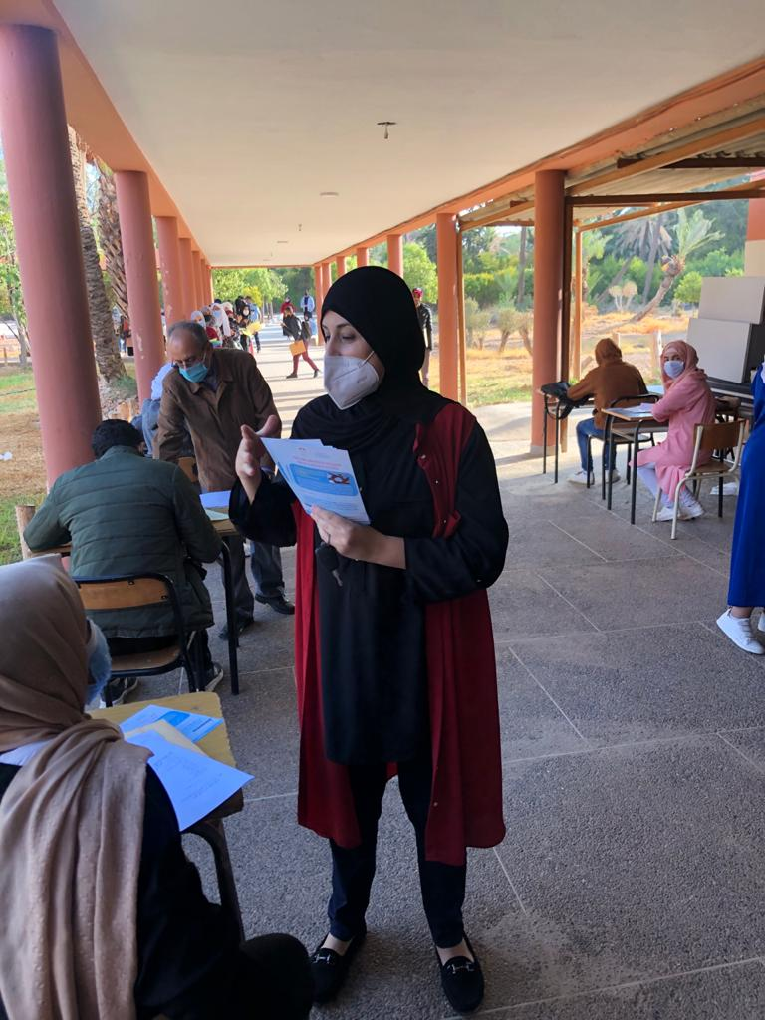
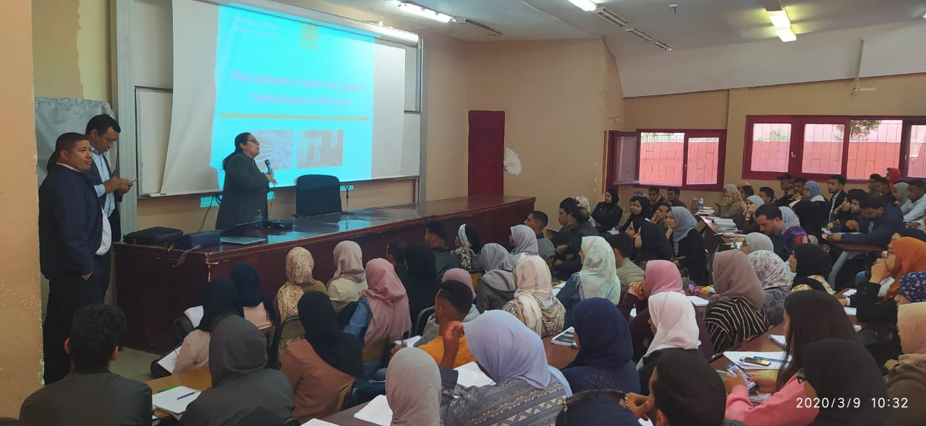
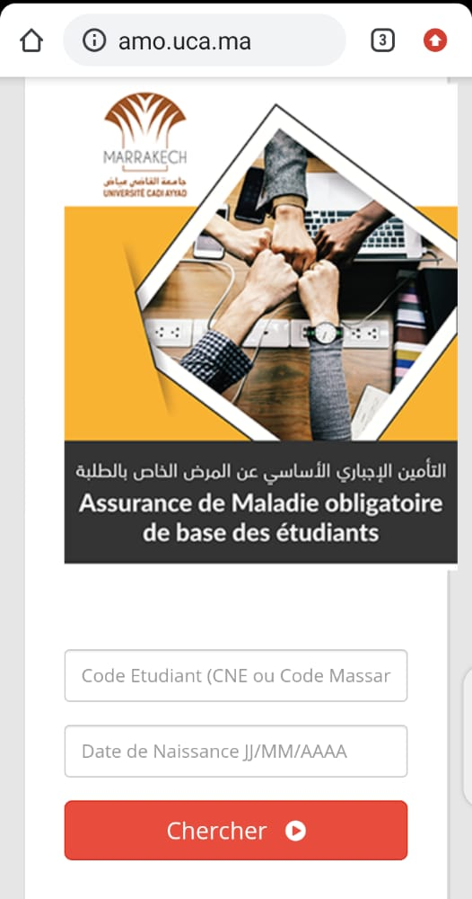
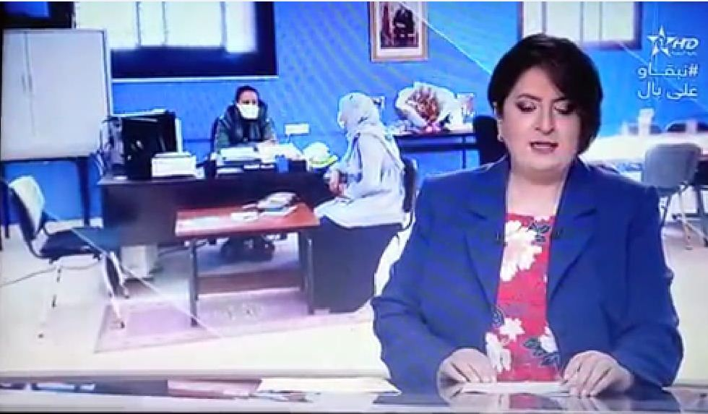
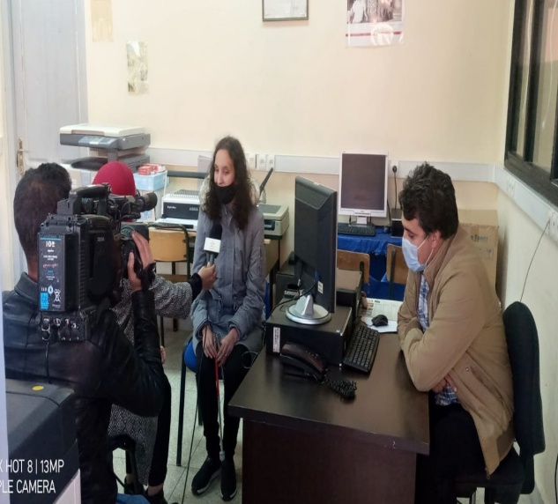
1- ACCUEIL, ORIENTATION ET SENSIBILISATION
Mobilisation des membres des cellules focales du CEIRS au niveau de chaque établissement pour l’accueil et l’orientation des étudiant.es en situation de vulnérabilité (période sept-oct, lors de la semaine d’intégration ).
Conduite des actions de sensibilisation
Partage d’expérience (UdM ++ ..)
Les actions de sensibilisation menées à l’extérieur de l’université
Reportage TV , Organisation de conférence , webinaires sur le Genre, l’impact de la crise sanitaire covid-19 et la sante mentale des étudiants, ESH..
Publication de capsules vidéo sur les réseaux sociaux sur ses différentes activités
Publication des articles de presse au sujet de l’opération du don du sang

Slide 9
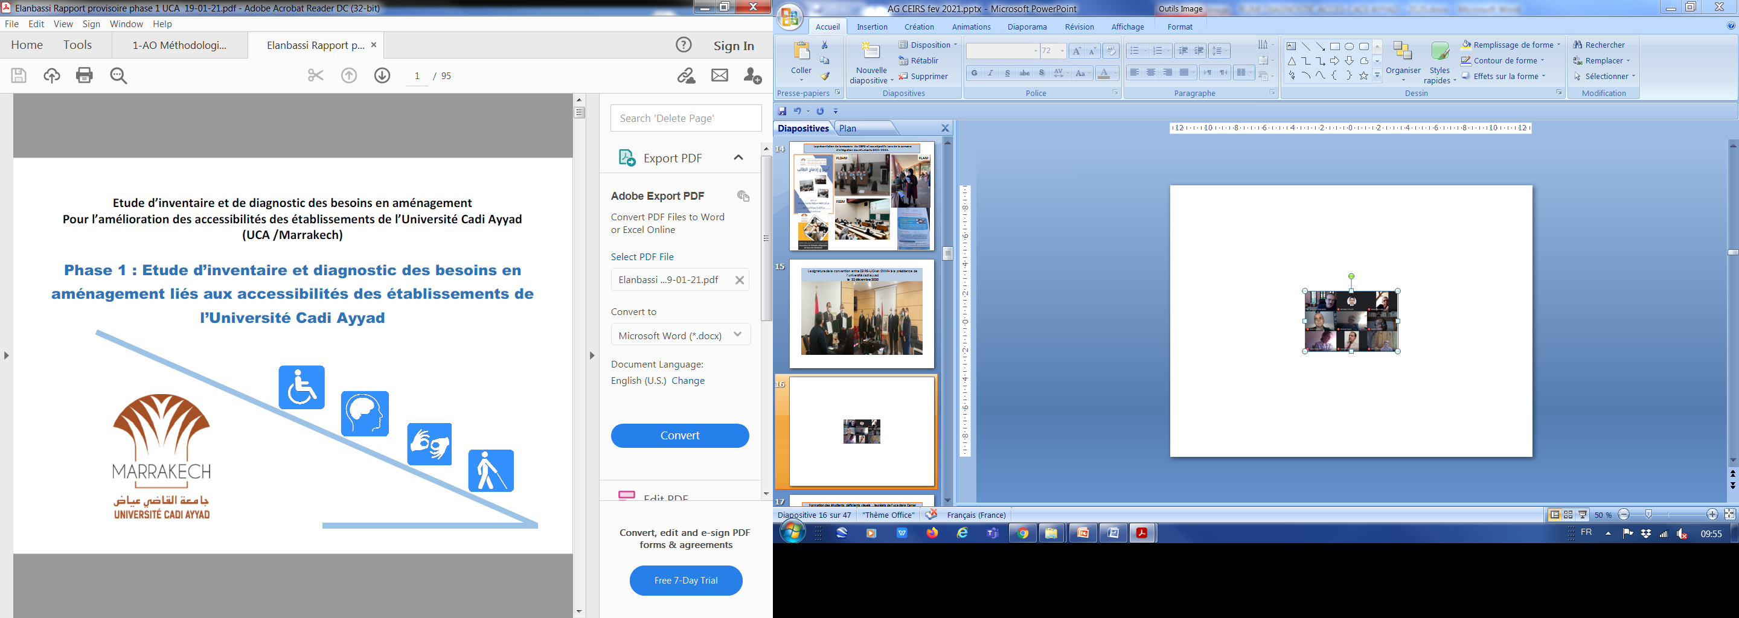

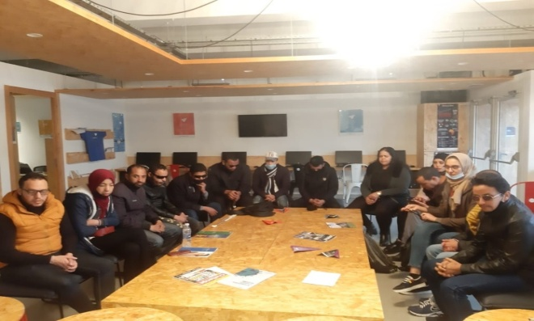
2- ACCOMPAGNEMENT DES ÉTUDIANT.ES EN SITUATION DE HANDICAP
Accueil et orientation des ESH : Participation des membres CF et la sensibilisation aux pratiques inclusives (Webinaires, Emission Radio..).
Accompagnement des ESH lors des examens: en coordination avec les administrations locaux, et en les sensibilisant (aménagement adéquats des locaux, temps supplémentaire, accompagnateurs..)+ Coopérative IDMAJ
Accompagner l’Université pour assurer l’accessibilité architecturale aux ESH à mobilité réduite (1ère étude diagnostic initiée par RUMI avec l’appui du Ministère MSFFDS) selon une approche participative )
Recherche et formation: Conférence Scientifique sur l’université inclusive, Encadrement de PFE en relation avec la thématique du Handicap & thèse. Accompagnement pour ouverture de formation LP/Master (en Education spécialisée/ Vulnérabilité Sociale..)
Appui Social et santé des ESH
Coordination avec Carrer Center pour préparer lauréats déficients visuels aux au concours de recrutement national des PSH
En conformité avec la loi cadre 51-17/P4

Slide 10
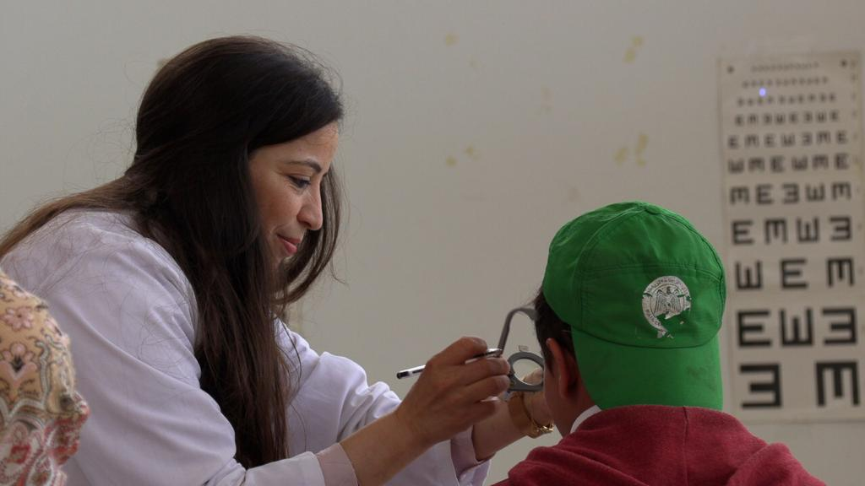



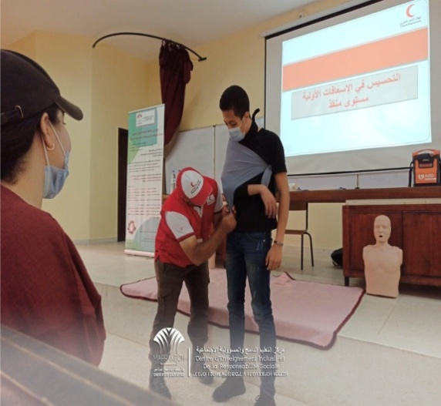
3- ÉCOUTE & SANTÉ
Mise en place des cellules d’écoute et de santé dans pls établissements, en plus de l’existant (FSSM, FMP), Suite au partenariat avec la direction régionale de la santé; et formation des écoutants.
Participation à la "Semaine Nationale de la Santé Universitaire (Webinaire : L’impact de la crise sanitaire Covid -19 sur la sante mentale des étudiants avec un zoom sur les étudiants en situation de handicap).
Organisation de "Journée d’Ophtalmologie" au profit des étudiants, des professeurs et de l’équipe administrative, en collaboration avec des associations/ Diabète RSU hors univ ..
  Organisation de journées de sensibilisation sur les principes du secourisme
  Démarche d’accès à la santé : AMO: généralisation?? (information et lourdeur admin)
1ère ÉDITION DE LA SEMAINE NATIONALE DE SANTÉ UNIVERSITAIRE PAR : MENFPES, le MS, ONUSC
« la vie estudiantine et la santé mentale pendant la pandémie du COVID-19 », du 17 au 23 mai 2021

Slide 11
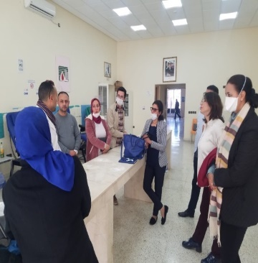
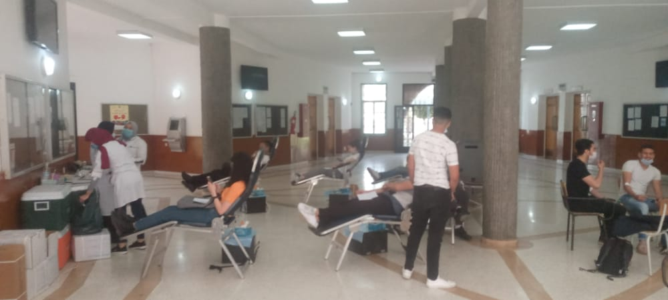

RSU / DON DU SANG à l’UNIVERSITE CADI AYYAD - MARRAKECH
Organisation des caravanes de dons du sang dans chaque établissement UCA; en collaboration avec CRTS Marrakech-Safi.
La visite pédagogique au CRTS
FMPM le 30 et 31 mars
Bilan des collectes du sang 2014-2021
La presse en parle
Nov/Déc 2021: 1737 poches
4-28 mai 2021

Slide 12
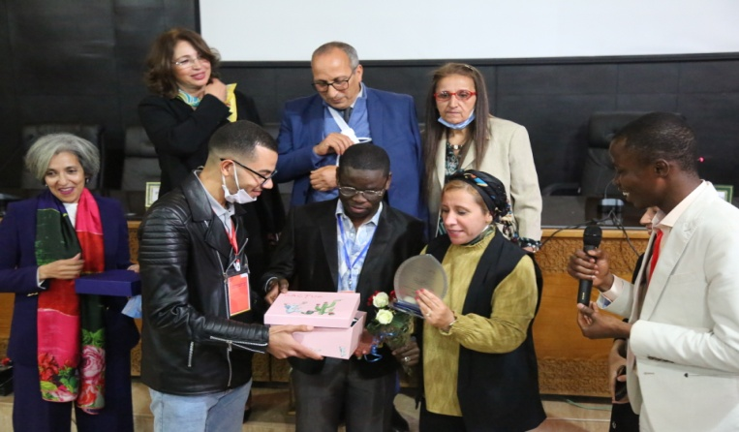

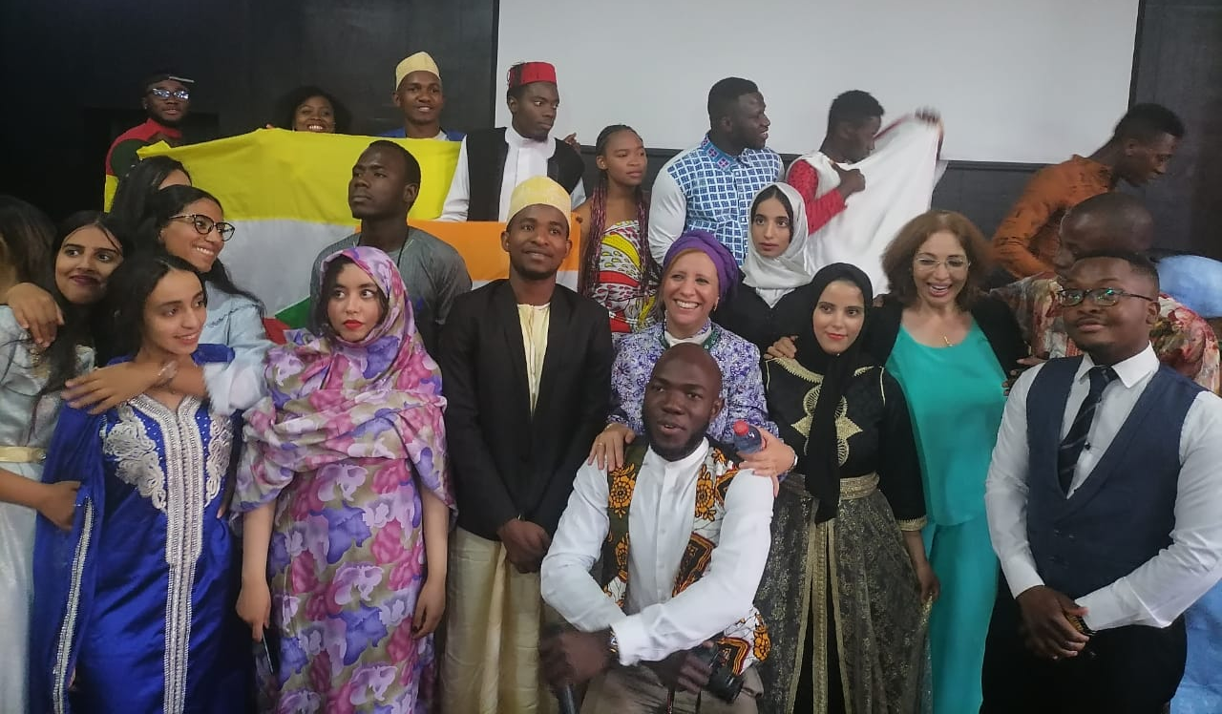

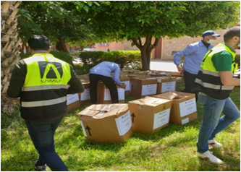
5- AXE ETUDIANTS INTERNATIONAUX
Actions du CEIRS au profit des étudiants internationaux:
Aide à trouver des logements, à accéder aux consultations médicales
Service d’appui administratif et social aux étudiants internationaux (Don des vêtements et de denrées alimentaires)
Célébration de la journée internationale de la femme par le Club ALC-FST et CEIRS, sous le thème « Le leadership féminin avec remise des trophées à 3 enseignantes de l’UCA
organisation d’une journée culturelle par les étudiants africains de l’UCA en collaboration avec la FST ,19/06/2021
Dispenser des cours de Langues: en cours..
Partage d’expérience internationale (RUMI /UdM..)

Slide 13

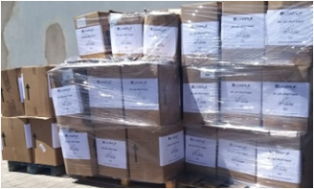

6- AXE APPUI SOCIAL
Distribution du dons vestimentaires aux étudiants nécessiteux, et de denrées alimentaires (1130 étudiants Bénéficiaires dont 100 étudiants internationaux en 2021 pendant le mois sacré du Ramadan + PSH )
Octroi de bourses de 1000 dh en collaboration avec l’association Maroc Solidaire (6 ), Aide au logement» ,
  Mobilisation des dons pour fournir aux plus nécessiteux une aide alimentaire et vêtements en sollicitant des partenaires du secteur privé et associatif et avec la Contribution des personnes physiques à la collecte de moyens financiers pour soutenir cette action
  ?? A la recherche du financement pour couvrir le grand besoin, d’où le développement d’une Stratégie pour faire face à la précarité socio-économique

Slide 14
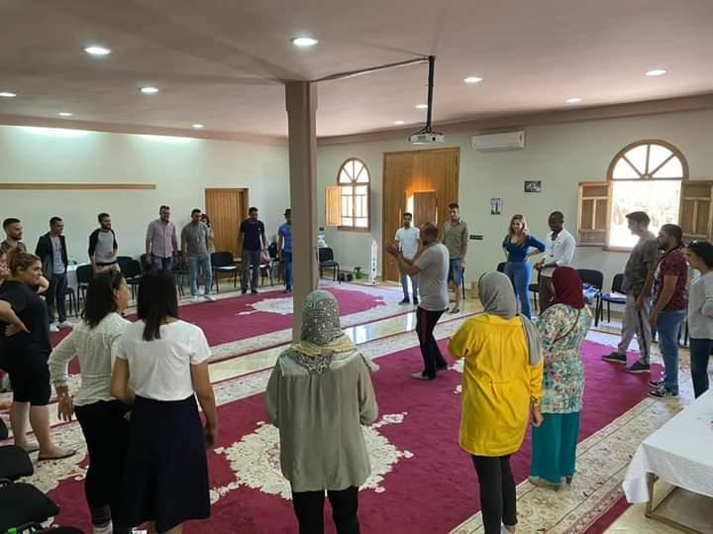
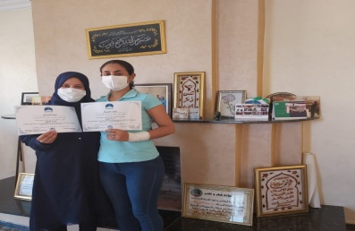
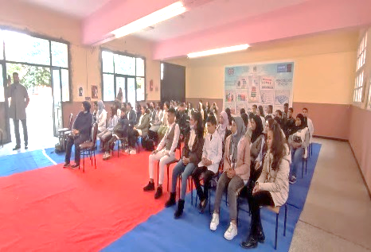

7 - AXE GENRE
Participation à la celebration of international Day of Women and Girls in Science” 11 Fév. 2021
Fête de la journée internationale des droits des femmes 08/03/2021
Formation organisée par ‘High Foundation Atlas’ en collaboration avec CEIRS en Faveur de 5 étudiantes de l’UCA, et ce le 4, 5 et 6 Mai 2021.
Participation des étudiants.es au programme de lutte contre la violence à l'égard des femmes den collaboration avec une ONG partenaire..
Participation à la Journée internationale contre la violence à l’égard des femmes, le 25, 26 et 27 juin2021.
Organization dune conference le 01/03/2022 sous le theme “partager avec nous votre experience scientifique” à l occasion da la Journee mondiale de la femme et fille scientifique avec des femmes pionnieres ,scientifiques de L UCA .
A l’occasion de la fête internationale des femmes le CEIRS-UCA a organisé le 22/03/2022 un atelier de formation sur les mécanismes de lutte contre la violence à l'égard des femmes fondée sur la violence en collaboration avec la fédération des ligues des droits des femmes et la faculté de langue arabe au profit des étudiant.e.s de l’UCA

Slide 15
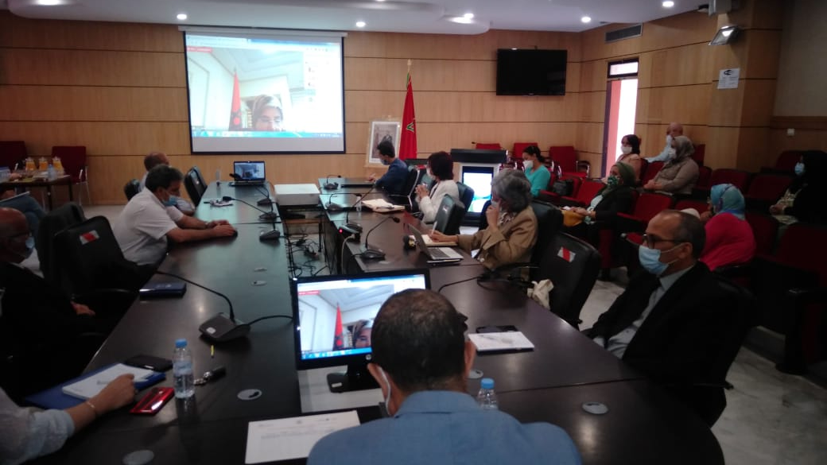
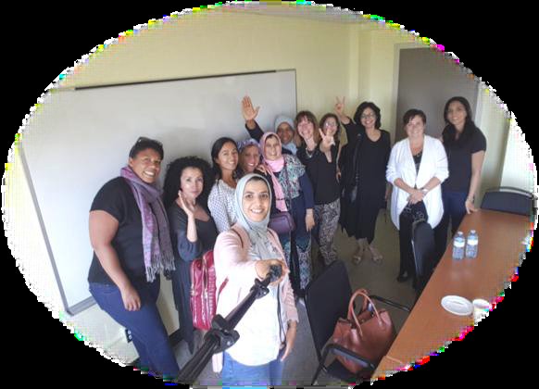
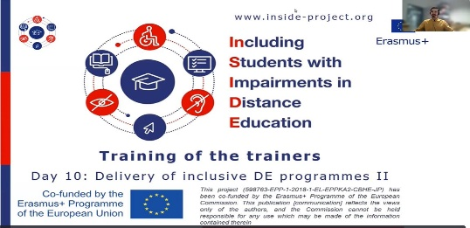

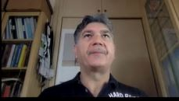

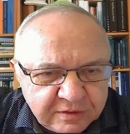
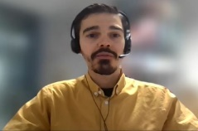
8- AXE FORMATION ET RECHERCHE
FORMATION
Formation, des gestionnaires des services des affaires estudiantines, aux pratiques inclusives des étudiants en situation de handicap, au profit de 15 administratifs des différents établissements UCA (23-24-25 Juillet 2020)/ RUMI & MSDSEF.
Formation des ressources humaines lors des échanges avec l’Univ. de Montréal dans le cadre de partenariat UQAM/UCA pour la mise en place des cellules focales et acquisition de bonnes pratiques pour l’accueil et l’accompagnement des étudiants cibles (Montréal du 26-30 Août , Marrakech du 20- 22 novembre 2019)
CEIRS en coordination avec le responsable et intervenants dans les formations en relation avec l’inclusion et le Handicap. a œuvré pour la Réouverture d’une LP en « Education spécialisée » 2021-22 (loi cadre 51.17/projet 4
Formation des Membre des CF « cellules d’écoutes » durant la période 18,21,25,28 Mars et 1 avril 2022
Formation à distance de 12 jours de 19/01/2022 à 11/02/2022 animée par des professeurs de l’ université de Linz ( Autriche) sur le développement et l utilisation des ressources pédagogiques des étudiant(es) au profit des 3 cadres pédagogiques et 3 cadres administratifs de l’UCA / Réception des matériels informatique au profit des étudiants en situation de handicap ( imprimante braille, screen reader ) du projet inside
Université de Montréal
26-30 Août 2019

Slide 16
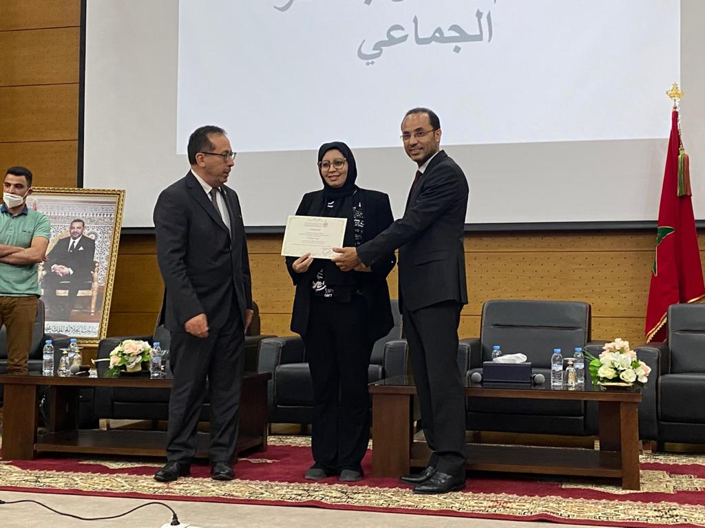
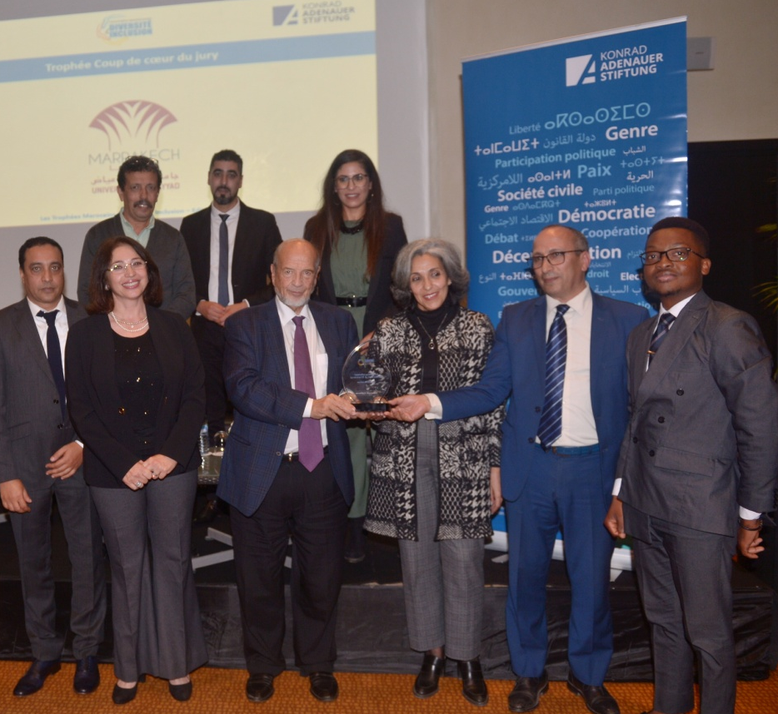
8- AXE FORMATION ET RECHERCHE
RECHERCHE
Préparation d’une liste des thématiques de sujet de recherches de fin d’études en coordination avec le coordinateur de l’axe formation-recherche du CEIRS et les professeurs-encadrants, sur les thématiques en relation avec la mission de CEIRS (Sociologie, Economie, Géographie, littérature..)
Communication et publication scientifique « Vers un enseignement inclusif au sein de l’UCA: diagnostic et perceptions ».
Prix de la recherche et de l’innovation sous le thème du « Handicap », 3ème édition de l’université Sidi Mohamed Ben Abdellah-Fès « Approche Sociologique des ESH », problématique d’inclusion –UCA »
Trophée « des Trophées Marocains de la Diversité & de l’inclusion » Organisés par la Chaire Innovation Managériale en partenariat avec Konrad Adenauer Stiftung, IAS, la CGEM, Académie de Management, les défis de la diversité et AMGRH.

Slide 17
















  Nos Partenaires (Soutien et Echanges..)
Including
Students with Impairments in Distance
Education
CRTS Marrakech
Association Bodour Al Amal
Association Dar Taliba
Association Les amis du CHU,

Slide 18
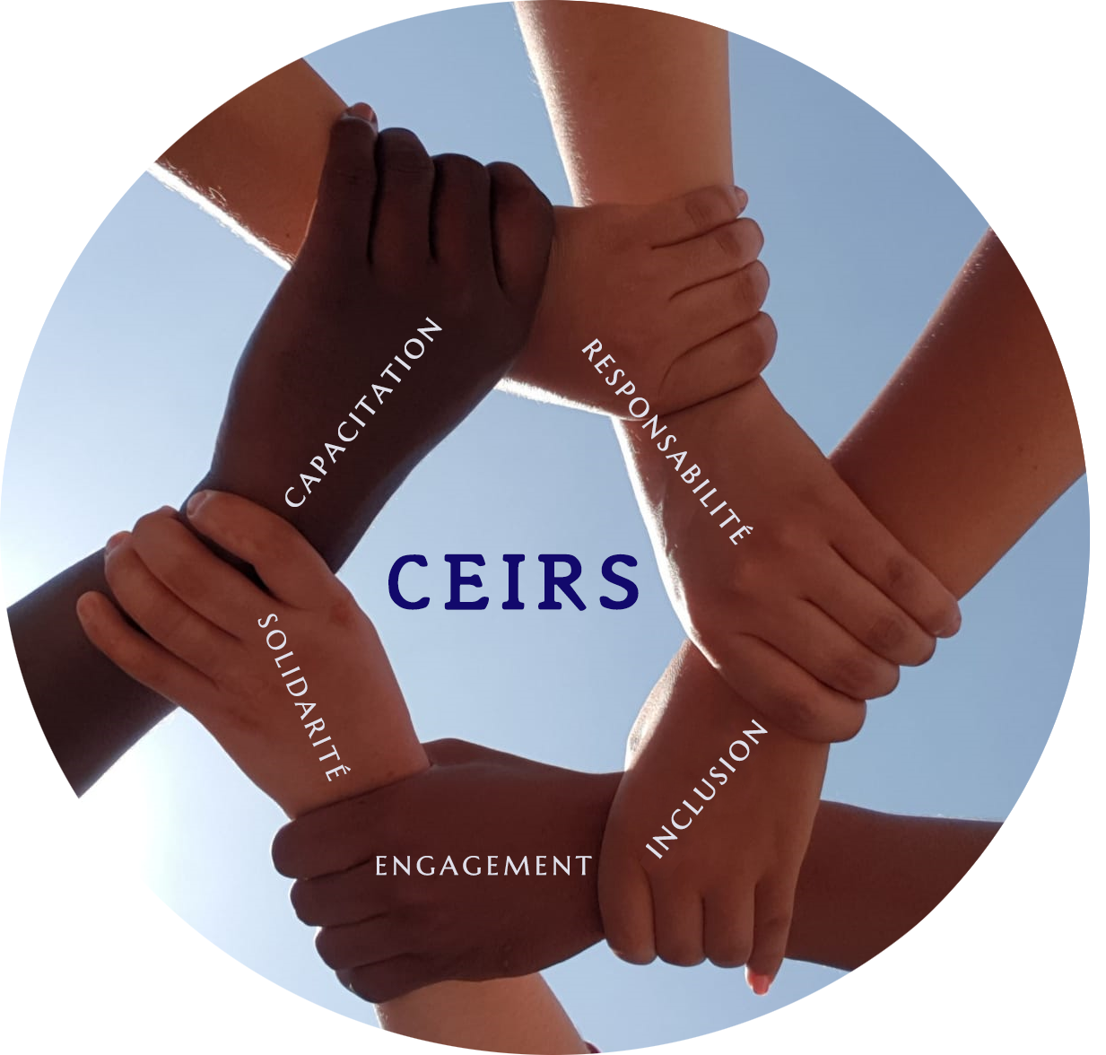
Importance de travailler en réseau et partager efficacement les bonnes pratiques inclusives
Merci

